Slide 1
Призентація з художньої культури учениці 9-А класу
Короткової Христини

Slide 2
Футуризм

Slide 3
Поняття
Напрям літератури і мистецтва.

Slide 4
Час існування
ХХ століття

Slide 5


Місце розповсюдження
Росія
Італія

Slide 6
Основні риси:
Крайній формалізм;
Культ індивідуалізму;
Протистояння загальноприйнятим нормам;
Авангардний напрям.

Slide 7


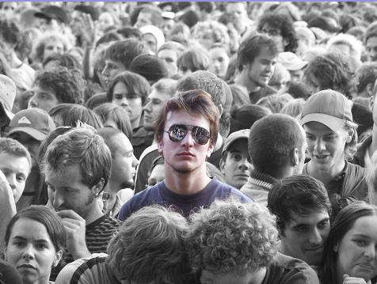
Правило трьох «М»:
Місто
Машина
Маса

Slide 8
Головні ознаки:
Психологізм анархізм;
Динамізм;
Культ дієслова.

Slide 9
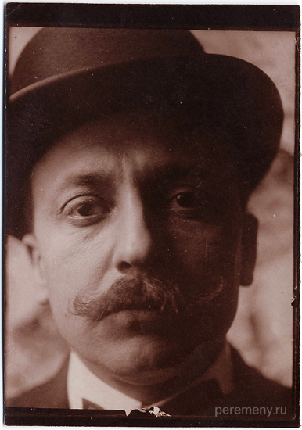
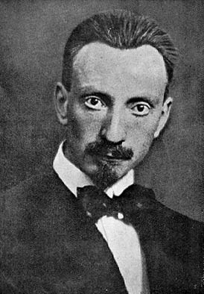
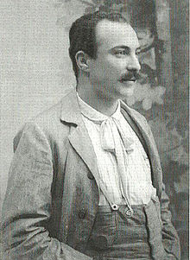
Світовий футуризм:
Філіппо Руссоло - «Мистецтво шумів»;
Франческо Прателлу - «Маніфест музикантів-футуристів»;
Філіппо Марінетті - «Маніфест футуризму»;

Slide 10
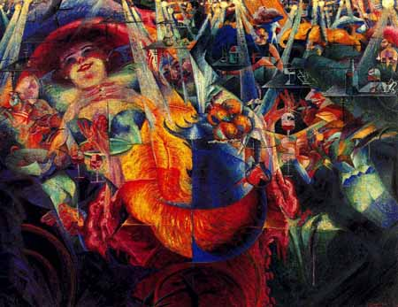
Умберто Боччоні

Slide 11
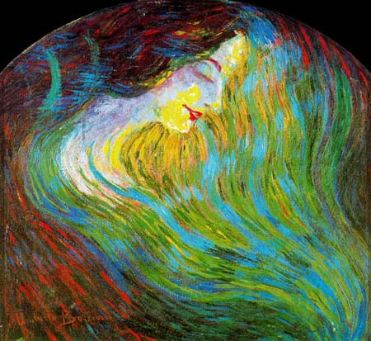

Slide 12


Slide 13

Джакомо Балла

Slide 14
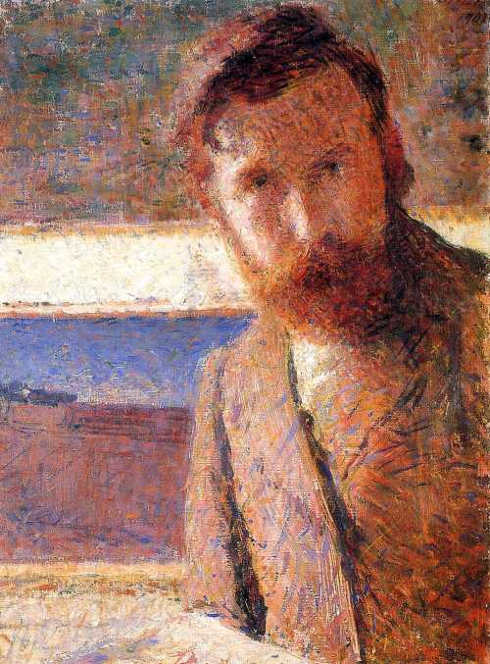

Slide 15
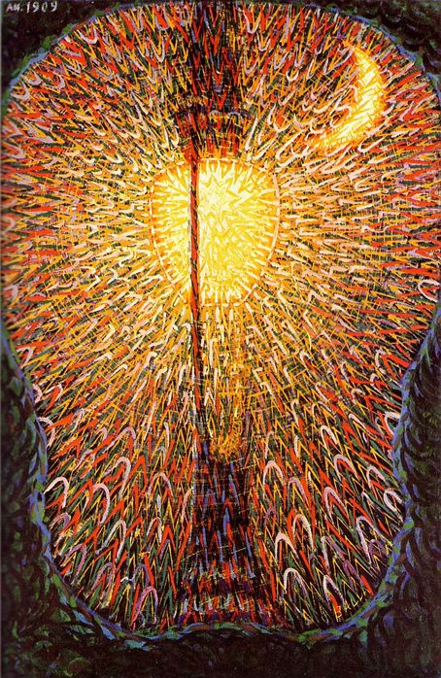

Slide 16
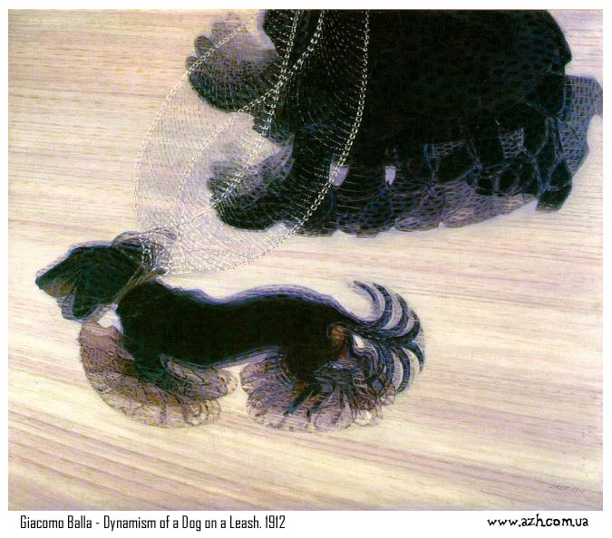

Slide 17
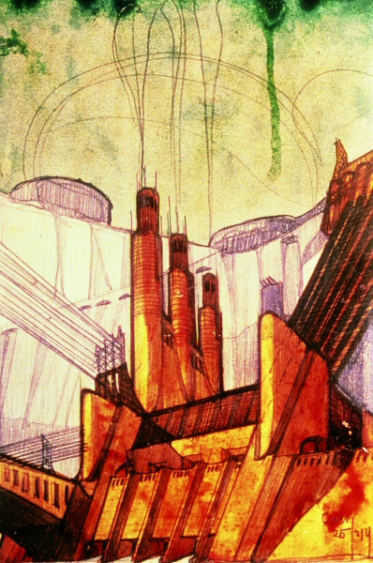
Антоніо Сант'Еліа

Slide 18
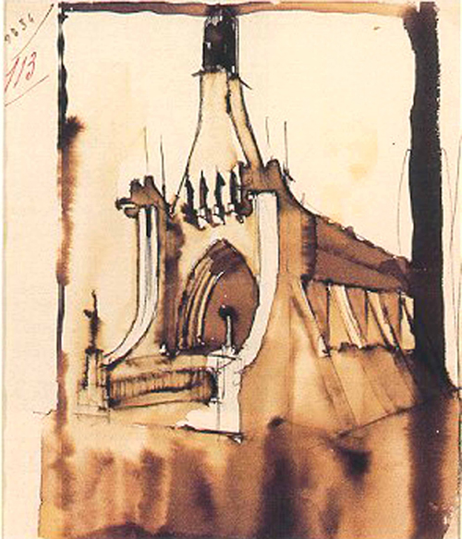

Slide 19
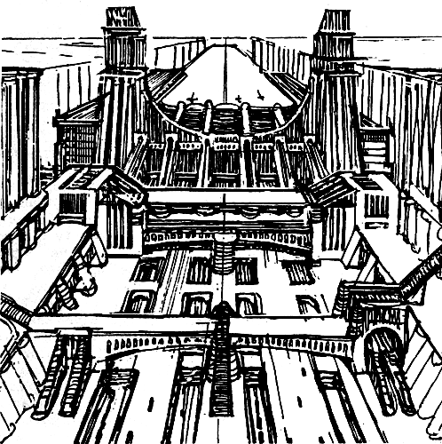

Slide 20
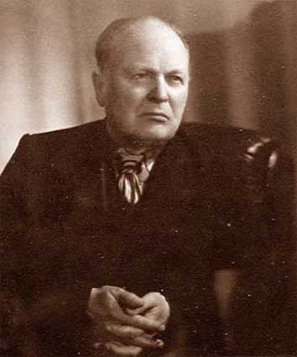
Український футуризм
Василіск Гнєдов

Slide 21
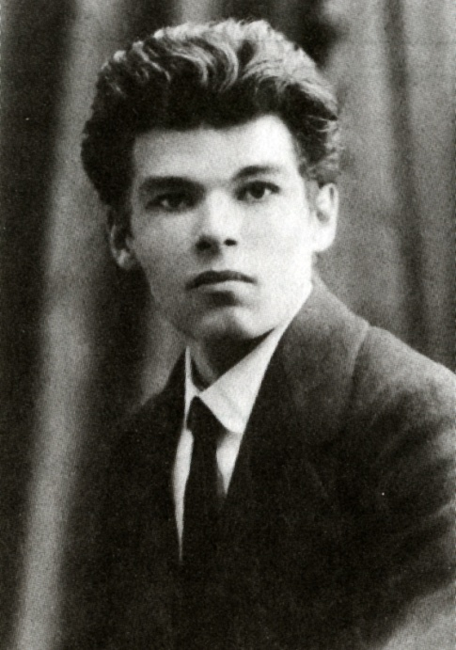
Михайль Семенко
- збірку поезій «Prèlude», Дерзання» і «Кверофутуризм»;
- журнали: «Флямінґо» (1919 — 21), «Аспанфуд» (1921 — 24, Київ,
- журнал «Нова генерація» (1928 — 30, Харків).

Slide 22
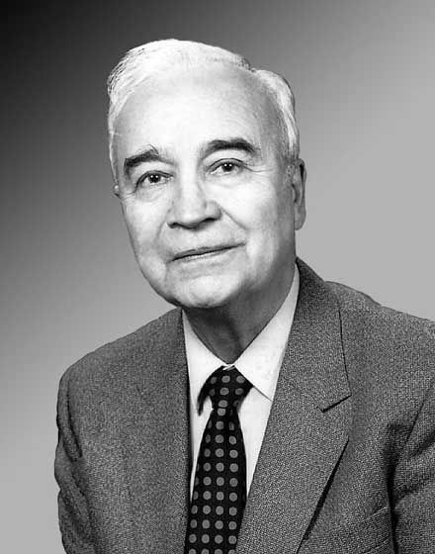
Микола Бажан

Slide 23
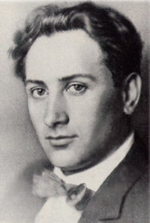
Валерян Поліщук

Slide 24
Футуристичні гуртки:
у Харкові «Ком-Космос» (1921);
в Одесі «Юголіф» (з участю місцевих російських футуристів);
у Москві «СІМ» («Село і місто», 1925).

Slide 25
Футуристичні органи:
«Семафор у майбутнє»;
«Катафалк искусства» (російською мовою);
«Гольфштром».

